Slide 1
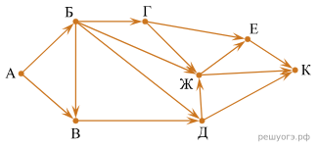
На рисунке — схема дорог, связывающих города А, Б, В, Г, Д, Е, Ж и К. По каждой дороге можно двигаться только в одном направлении, указанном стрелкой. Сколько существует различных путей из города А в город К, проходящих через город Ж?
Ответ: 10.

Slide 2
Подготовка к годовой контрольной работе по вероятности и статистике.

Slide 3
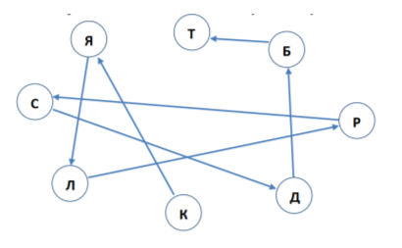
Задание 1 На пришкольном участке растут 8 деревьев: яблоня, тополь, береза, рябина, дуб, клен, лиственница и сосна. Рябина выше лиственницы, яблоня выше клена, дуб ниже березы, но выше сосны, сосна выше рябины, береза ниже тополя, а лиственница выше яблони. Расположите деревья от самого низкого к самому высокому.
Решение:Проведем стрелки от более низкого дерева к более высокому. Если в задаче сказано, что рябина выше лиственницы, то стрелку ставим от лиственницы к рябине
Ответ: самое низкое дерево – клен, затем идут яблоня, лиственница, рябина, сосна, дуб, береза и тополь

Slide 4
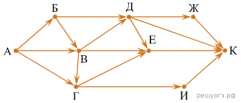
На рисунке — схема дорог, связывающих города А, Б, В, Г, Д, Е, Ж, И, К. По каждой дороге можно двигаться только в одном направлении, указанном стрелкой.
Сколько существует различных путей из города А в город К, не проходящих через пункт В?
Ответ: 5.

Slide 5
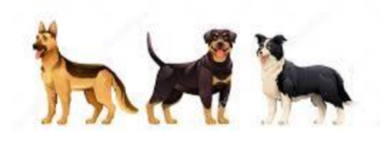
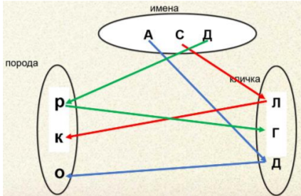
Задача 2:Три друга – Алеша, Сергей и Денис – купили щенков разной породы: щенка ротвейлера, щенка колли и щенка овчарки. Известно, что: щенок Алеши темнее по окрасу, чем ротвейлер, Лесси и Гриф; щенок Сергея старше Грифа, овчарки и ротвейлера; Джек и ротвейлер всегда гуляют вместе. У кого какой породы щенок? Назовите клички щенков.
Решение
У Алеши – овчарка Джек;
у Сергея – колли Лесси;
у Дениса – ротвейлер Гриф.

Slide 6
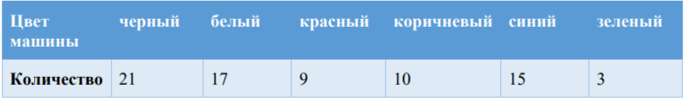
частота случайного события
Задание 3 По дороге на дачу к бабушке, Петя, сидя в машине и глядя в окно, нашел себе занятие: начал подсчитывать цвета встречных машин. Результаты подсчетов представлены в таблице.
Найдите частоту события:
а) «Пете встретилась синяя машина»;
б) «Пете встретилась не черная машина»;
в) «Пете встретилась красная или зеленая машина».
Ответ: а) 0,2.
Ответ: б) 0,72.
Ответ: в) 0,16.

Slide 7
На обертке шоколадного батончика написано, что его масса 50 граммов (номинальная масса). Ребята купили 10 штук батончиков и взвесили их. Получили (в граммах): 49,1; 50,0; 49,7; 50,5; 48,1; 50,3; 49,7; 51,6; 49,8; 50,1.
Найдите:
а) наибольший и наименьший веса взвешенных шоколадных батончиков;
б) наибольшее абсолютное отклонение от номинальной массы батончика;
в) средний вес шоколадного батончика.
 | 1 партия | отклонения
Наименьший вес
Наибольший вес
Средний вес
а) 51,6г. 48,1 г.; б) 1,9; в) 49,89≈ 50.

Slide 8
Пример 5
Найти медиану набора 12, 2, 11,3, 7, 10, 3.
Расположим числа по возрастанию:
2, 3, 3, 7, 10, 11, 12.
Будем убирать числа одновременно с обоих концов набора. Получим последовательные наборы: 2, 3, 3, 7, 10, 11, 12
3, 3, 7, 10, 11
3, 7, 10
7
Медианой будет число 7.

Slide 9
Упражнения
Вычислите медиану и среднее арифметическое чисел, сравните медиану и среднее значение:
1, 3, 5, 7, 9;
1, 3, 5, 7, 14;
1, 3, 5, 7, 9, 11;
1, 3, 5, 7, 9, 16.

